Slide 1



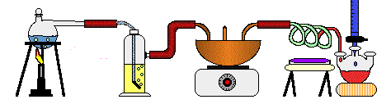
Bài 28:
CÁC OXIT CỦA CACBON

Slide 2
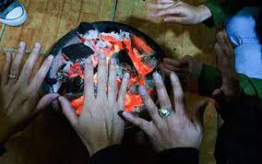
Ngày 30/12/2017: Trời rét, đốt than sưởi ấm lúc ngủ cho ấm, 6 người ở Hà Tĩnh đã bị ngộ độc khí CO phải nhập viện cấp cứu, trong đó có em bé vừa sinh.
Ngày 3/12/2020: Câu chuyện thương tâm xảy ra tại một gia đình ở Quảng Bình khiến 2 người chết, 2 người nguy kịch do đốt than để sưởi ấm đặt dưới giường ngủ

Slide 3
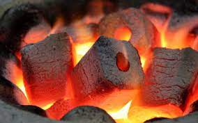
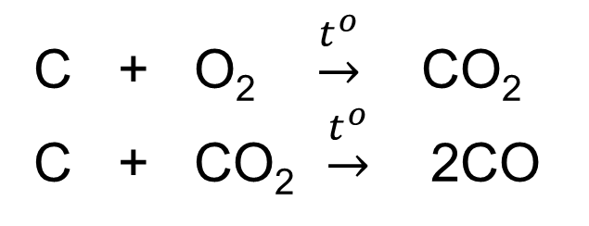
Qua bản tin em biết được thông tin gì?
Người chết do ngộ độc khí than
Thành phần chính của khí than là khí gì?
Khí than có thành phần chính là CO và CO₂
C + O₂ $\underset{→}{t^{o}}$ CO₂
C + CO₂ $\underset{→}{t^{o}}$ 2CO

Slide 4
BÀI 28 CÁC OXIT CỦA CACBON
CACBON OXIT
CACBON ĐIOXIT

Slide 5
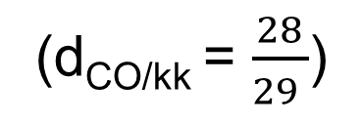

I. Cacbon oxit (CO)
Hãy cho biết các tính chất vật lý của CO
- Công thức phân tử:
- Phân tử khối:
CO
28
1. Tính chất vật lý
?
- Là chất khí không màu, không mùi, không vị.
- Ít tan trong nước.
- Hơi nhẹ hơn không khí
(d_{CO/kk} = $\frac{28}{29 }$)
- Rất độc.

Slide 6
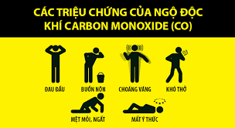
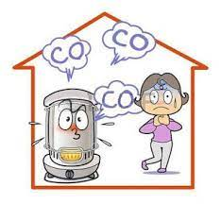
Cơ chế gây ngộ độc CO
Khí cacbon oxit (CO) kết hợp với hemoglobin trong máu ngăn không cho máu nhận oxi và cung cấp oxi cho các tế bào. Do đó gây tử vong cho con người.

Slide 7
I. Cacbon oxit (CO)
2. Tính chất hoá học - ứng dụng
Hãy cho biết CO thuộc loại oxit nào mà em đã học
a) CO là oxit trung tính (oxit không tạo muối)
Ở điều kiện thường:
- Không tác dụng với nước
- Không tác dụng với axit
- Không tác dụng với kiềm
?

Slide 8
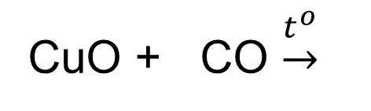
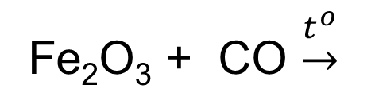
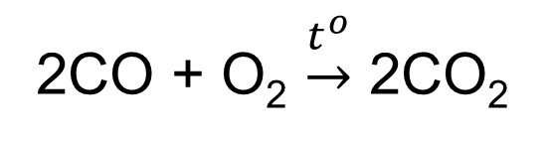
I. Cacbon oxit (CO)
2. Tính chất hoá học - ứng dụng
b) CO là chất khử mạnh
- Ở nhiệt độ cao phản ứng với 1 số oxit kim loại
CuO + CO $\underset{→}{t^{o}}$
Cu + CO₂
Fe₂O₃ + CO $\underset{→}{t^{o}}$
3
2
Fe + CO₂
3
Ứng dụng: làm chất khử
- CO cháy trong không khí cho ngọn lửa màu xanh, tỏa nhiều nhiệt:
2CO + O₂ $\underset{→}{t^{o}}$ 2CO₂
Ứng dụng: làm nhiên liệu

Slide 9
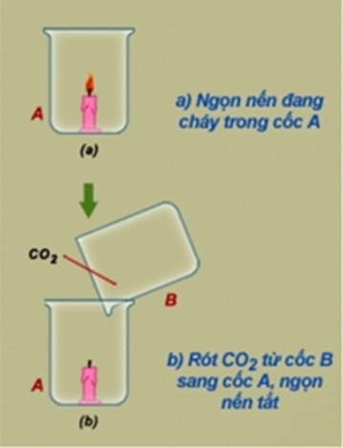

II. Cacbon đioxit (CO₂)
Hãy cho biết các tính chất vật lý của CO₂
- Công thức phân tử:
- Phân tử khối:
CO₂
44
1. Tính chất vật lý
- Là khí không màu, không mùi.
?
- Nặng hơn không khí
(d_{CO2/kk} = $\frac{44}{29 }$)
- Không duy trì sự sống và sự cháy
CO₂ bị nén và làm lạnh thì hóa rắn (nước đá
khô)

Slide 10
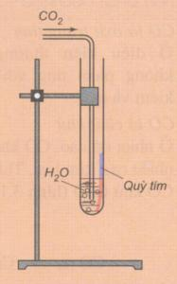
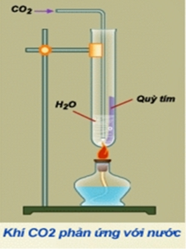
II. Cacbon đioxit (CO₂)
2. Tính chất hoá học
a) Tác dụng với nước
CO₂ thuộc loại oxit gì? Hãy cho biết tính chất hóa học cơ bản của CO₂
CO₂ là oxit axit
?

Slide 11
II. Cacbon đioxit (CO₂)
2. Tính chất hoá học
a) Tác dụng với nước
Nhận xét: CO₂ tác dụng với nước tạo thành dd axit H₂CO₃  giấy quỳ hóa đỏ.
H₂CO₃ kém bền, phân hủy thành CO₂ và H₂O  quỳ màu đỏ chuyển sang tím.
CO₂ + H₂O  H₂CO₃
(axit yếu)

Slide 12
II. Cacbon đioxit (CO₂)
2. Tính chất hoá học
b) Tác dụng với bazơ
Tùy theo tỉ lệ về số mol, sản phẩm thu được là muối trung hòa, muối axit hoặc hỗn hợp 2 muối.
CO₂ + NaOH_{(dư)} 
2
Na₂CO₃ + H₂O
1 mol
2 mol
CO₂ + NaOH 
NaHCO₃
1 mol
1 mol
2CO₂ + Ca(OH)₂ 
Ở nhà viết
CO₂ + Ca(OH)₂ 

Slide 13
II. Cacbon đioxit (CO₂)
2. Tính chất hoá học
c) Tác dụng với oxit bazơ
 muối
CO₂ + CaO 
CaCO₃
(canxi cacbonat)
CO₂ + K₂O 
K₂CO₃
(kali cacbonat)

Slide 14
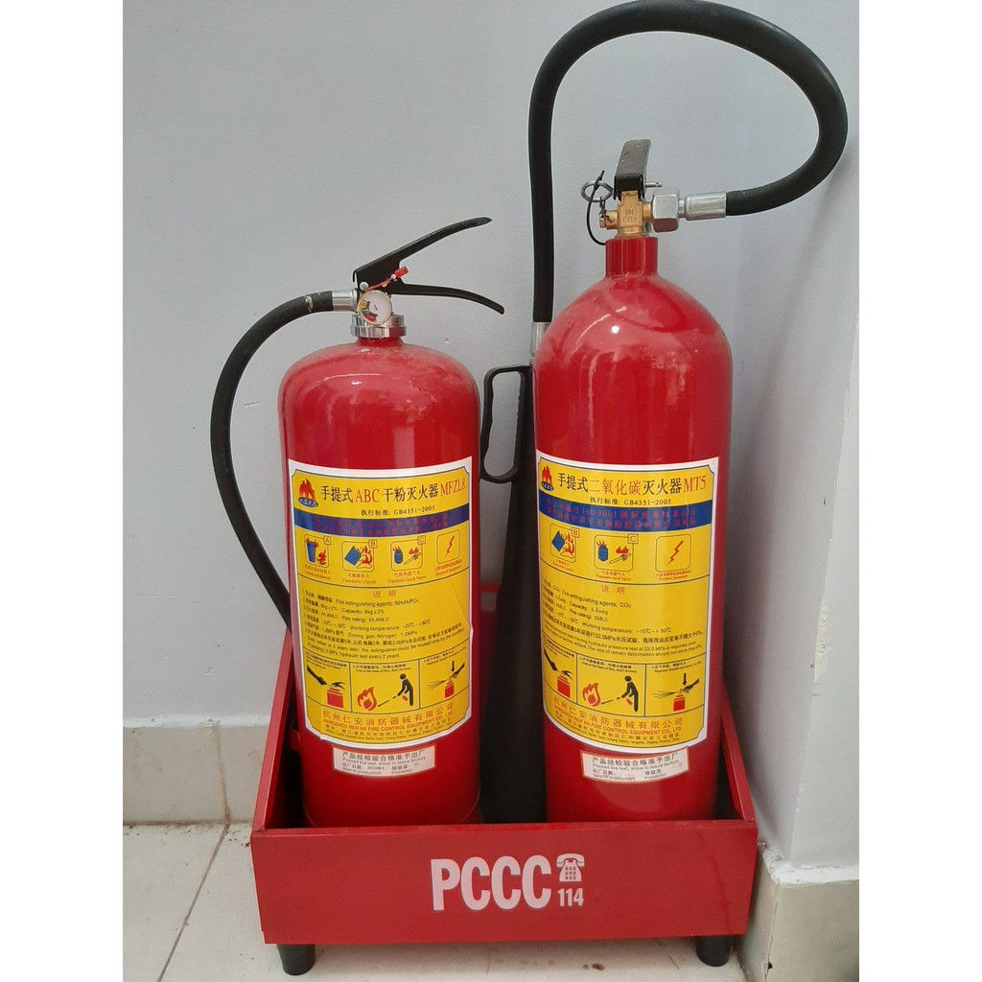
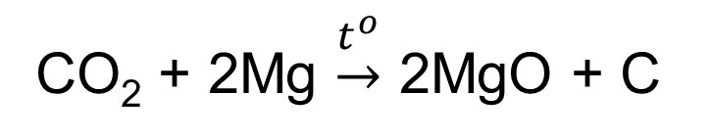
II. Cacbon đioxit (CO₂)
3. Ứng dụng
LƯU Ý: Không dùng bình chữa cháy CO₂ để dập đám cháy từ gỗ, giấy, vải, kim loại, …
 Vì khi tiếp xúc với than hồng thì khí CO₂ sẽ tạo ra khí CO có thể gây độc hại cho con người.
 Khí CO₂ tác dụng được với KL ở nhiệt độ cao
Bình chữa cháy
CO₂ + 2Mg $\underset{→}{t^{o}}$ 2MgO + C

Slide 15
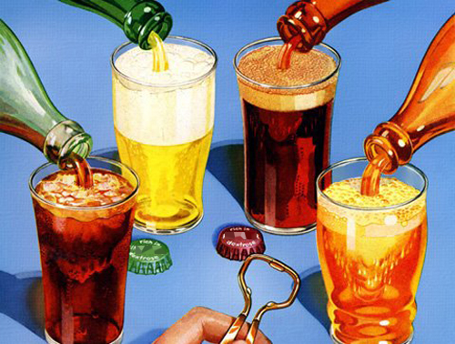
II. Cacbon đioxit (CO₂)
3. Ứng dụng
Bình chữa cháy
Sản xuất nước có gas

Slide 16
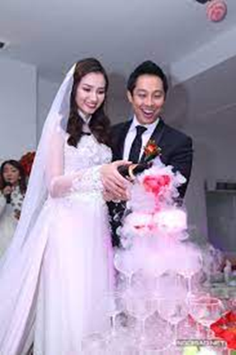
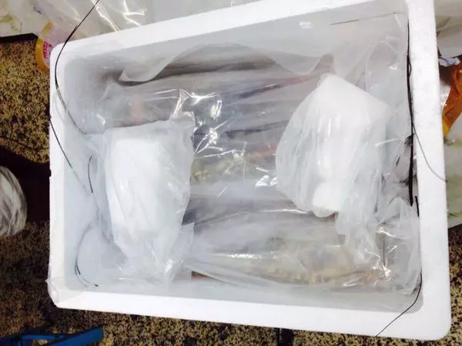
Tạo hiệu ứng
Bảo quản thực phẩm

Slide 17
BÀI TẬP
Có thể dùng thuốc thử nào sau đây để phân biệt khí CO₂ và CO?
A. Dung dịch NaCl
B. Dung dịch CuSO₄
C. Dung dịch HCl
D. Dung dịch Ca(OH)₂
Trả lời: Dùng dd Ca(OH)₂ sục vào 2 khí trên, khí nào làm dd nước vôi trong vẩn đục là CO₂
CO₂ + Ca(OH)_{2 dư}  CaCO₃ (kết tủa trắng) + H₂O

Slide 18
BÀI TẬP
Khi sục khí CO₂ vào dung dịch NaOH để vừa tạo thành muối trung hòa vừa tạo thành muối axit thì tỉ lệ số mol của NaOH và CO₂ phải là:
A. 1:2
B. 2:1
C. 2:3
D. 3:2

Slide 19
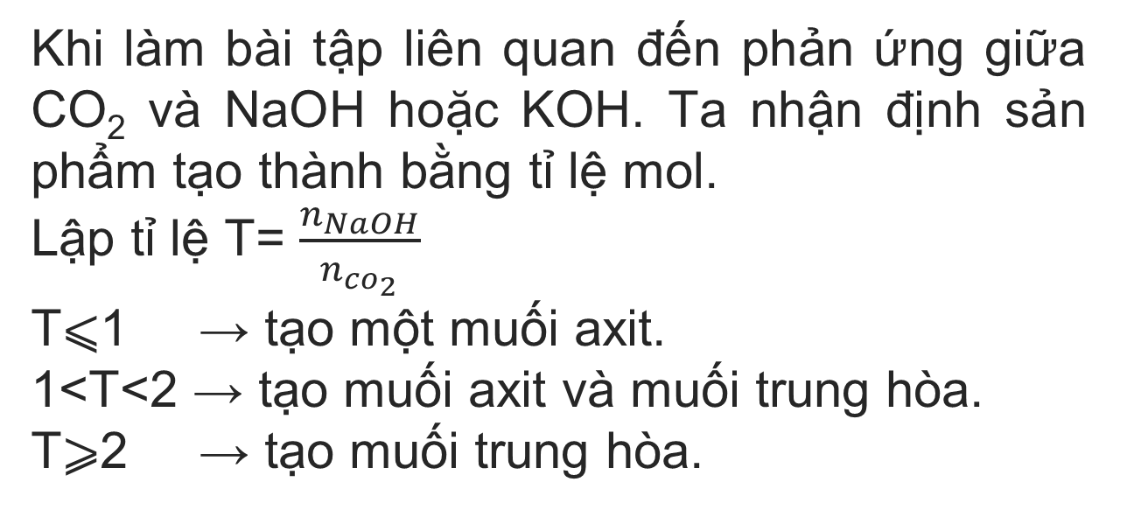
Khi làm bài tập liên quan đến phản ứng giữa CO₂ và NaOH hoặc KOH. Ta nhận định sản phẩm tạo thành bằng tỉ lệ mol.
Lập tỉ lệ T= $\frac{n_{NaOH}}{n_{{co}_{2}}}$
T⩽1 → tạo một muối axit.
1<T<2 → tạo muối axit và muối trung hòa.
T⩾2 → tạo muối trung hòa.

